Slide 1
§3.4 磁场的高斯定理 安培环路定理
一、磁场高斯定理
I
1、磁感应线 (Magnetic Field Lines)
磁感应线的作法：
（1）磁感应线上任意一点的切线方向为该点磁感应强度的方向
（2）通过垂直于磁感应线的单位面积上的磁感应线的条数等于该处磁感应强度的大小.
性质：
（1）磁感应线是闭合曲线。
（2）任意两条磁感应线不能相交。

Slide 2
*2、磁通量φ_{m} (Magnetic Flux)
1.定义：通过某一个面的磁力线的条数。
2.单位：韦伯 W_{b}
α
3、磁通量的计算
S
1） 无限小面元
2） 有限面积

Slide 3
4 闭合曲面
规定：外法线方向为 正向
磁感应线穿入
S
磁感应线穿出
磁场的高斯定理：
= 0
磁通连续定理
磁场无源

Slide 4
**二、安培定理 Ampère’s Law
稳恒电流下成立
在稳恒电流的磁场中，磁感应强度B 沿任一闭合环路的线积分，等于穿过该环路的所有电流的代数和的μ₀倍。

Slide 5
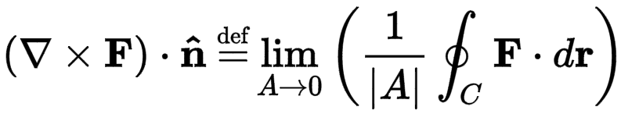
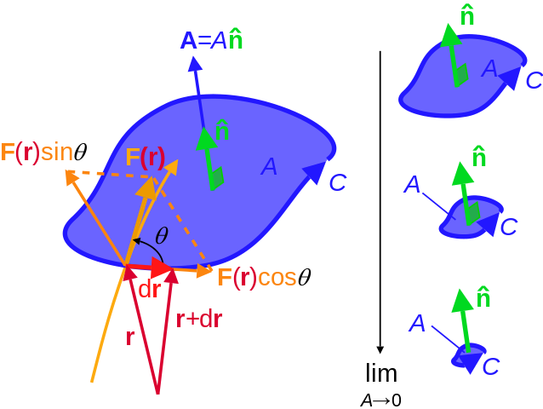

Slide 6
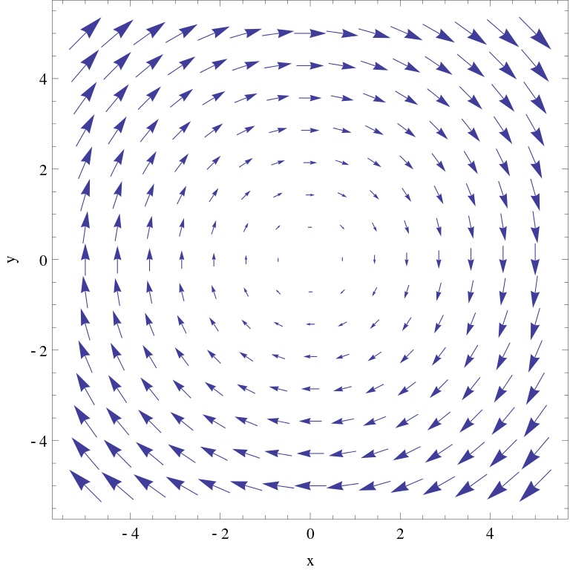
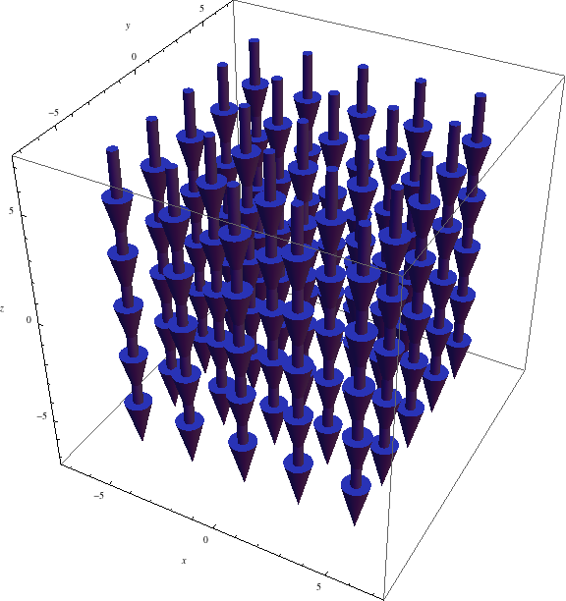
稳恒电流下成立

Slide 7
电流分布
空间所有电流共同产生的
I₂
-
L：在场中任取的一有向闭合曲线
+
I₁
L 上的任一有向线元
L
I_{内 ：}与 L 套连的电流
与 L 绕行方向成右手关系时取正值，
成左手关系时取负值。
与 L 套连的电流的代数和。

Slide 8
(1) 闭合曲线包围一载流长直导线
I
L
α
若L反向
r
dϕ
L

Slide 9
规定：L与I 的方向成右手关系，I > 0
I
L与I 的方向成左手关系，I < 0
L
（2）闭合曲线不包围载流直导线
A
I
L₁
dϕ
L₂
ϕ
B
L
（3）多根载流导线
l

Slide 10
讨论
I₃
I₁
I₂
（1）磁场的基本定律
(2) 由空间所有电流激发，但 的
环流仅由它所包围的电流决定
L
（3）I_{内}是闭合稳恒电流
（4）I_{内}是与闭合回路相铰链的电流
b
d
(5) 多匝电流与回路相铰链
L
a
c
e
N匝电流与回路铰链
I
I
f

Slide 11
I₆
I₁
+2 I₅
I₂
L
I₃
I₅
L
I

Slide 12
磁场无源
稳恒电流下成立
磁矢势
求导只对X，不对X’
泊松方程

Slide 13
**三. 安培环路定理在解场方面的应用
Applications of Ampère’s Law
对于一些对称分布的电流，可以通过取合适的环路L，利用磁场的安培环路定理比较方便地求解场量
步骤：
1. 根据电流分布的对称性分析磁场分布的对称性。
2. 根据磁场分布的对称性选择合适的积分路径。

Slide 14
例：求无限长均匀载流圆柱面( I, R )的磁场。
解：
r
l
P
I
l
分析: (1)电流具有轴对称性，圆柱面电流可分为无穷多关于轴对称的载流直导线
(2) 任取一对相对于r对称的电流，其产生的合磁场dB方向垂直于r
(3) 整个圆柱面在P点的总磁场方向也垂直于r
(4) P点是任意选择的，轴线距离相等的各场点磁感应强度大小相等

Slide 15
柱外：r > R
r
l
I
柱内：
r < R
=0
B
B=0
0
r
R

Slide 16
例：求无限长均匀载流圆柱体 ( I, R )的磁场。
解：
柱外：r >R
I
L
柱内：r <R
B
O
R
r
L

Slide 17
例 求均匀密绕长直螺线管的磁感强度。设单位长度的匝数为 n ,稳恒电流强度为I.
解：
L
分析：
管内磁感应强度均与轴线平行，
离轴线等距离的各点B大小相等

Slide 18
例 求均匀密绕长直螺线管的磁感强度。设单位长度的匝数为n ,稳恒电流强度为I.
解：（1）管内
= 0
=0
a
d
l
b
c

Slide 19
（2）管外
e
l
f
=0
=0
b
c
L
结论
均匀场

Slide 20
用安培环路定理解题小结
1.安培环路定理的成立是普遍的，但为了用它求磁场，
电流分布必须具有特殊对称性；
2.分析对称性，选取适当的闭合回路作为安培环路；
3.把
从形式上积出来；
4.求出与所选回路铰链的电流,利用安培环路定理求
出磁场；
5.与环路铰链的电流有时也要通过积分求得；
6.对所得结果作必要的讨论；
7.解题前必须作一个好的图，这对正确求解是十分必
要的。

Slide 21
例4：无限大载流平面，面电流的线密度 i (平面内通过垂直于电流方向的单位长度的电流强度）,求空间的磁感应强度。
上：向右
解：
下：向左
l₁
P
=0
=0
××××××××××××××××××
=μ₀i l
l₄
l₂
匀强磁场
P’
l₃

Slide 22
例5：求螺绕环的磁场。设其轴线的半径为R，环上均匀密绕 N匝线圈。
解：（1）管内
.
.
.
×
r
×
.
.
×
×
×
×
（2）管外
×
×
.
.
.
L

Slide 23
小 结
1.安培环路定理
2.安培环路定理的应用
无限长圆柱体
I
无限长均匀密绕螺线管
无限大载流平面
i
×××××××××
均匀密绕螺绕环

Slide 24
作业: 7-9, 7-10, 7-12，7-13

